Slide 1
«Тактика решения государственных стратегических задач дошкольного образования в 2024-2025 учебном году»
Старший воспитатель МДОУ «Детский сад № 112» Зайцева А.С.

Slide 2
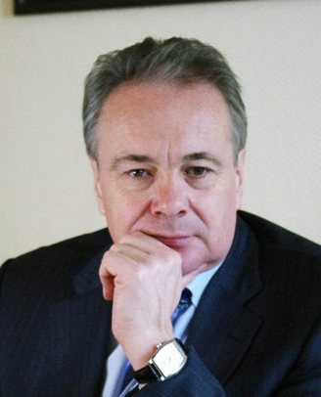
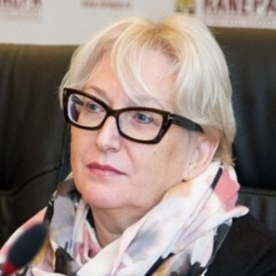
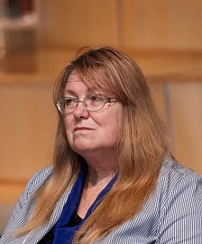
Актуальные направления развития дошкольных образовательных организаций
А.М. Кондако́в, доктор педагогических наук, профессор, член-корреспондент РАО.
Е.И.Изотова, канд.психологических наук, доцент, заведующая кафедрой возрастной психологии Факультета дошкольной педагогики и психологии МПГУ, заведующая лабораторией ДО
Н.Ю.Костюк, заместитель директора Департамента государственной политики и управления в сфере общего образования Минпросвещения России
Доктор психологических наук, профессор, заведующий кафедрой возрастной психологии факультета психологии МГУ. Член-корреспондент РАО

Slide 3
Дальнейшее выстраивание единого образовательного пространства системы дошкольного образования
Федеральная образовательная программа дошкольного образования
Федеральная рабочая программа воспитания
Методические рекомендации по реализации ФОП ДО
Методические рекомендации по планированию и реализации образовательной деятельности ДОО в соответствии с ФОП ДО
Рекомендации по формированию инфораструктуры ДОО и комплектации учебно-методических материалов в целях реализации образовательных программ дошкольного образования

Slide 4
Обновление нормативно-правовой базы

Slide 5
Указ Президента РФ «О национальных целях развития РФ на период до 2030 года и перспективу до 2036 года»
Национальный проект «Семья (до 2030 г.)
Национальный проект «Молодежь и дети» (до 2030 г.)

Slide 6
Концепция развития дошкольного образования до 2030 года

Slide 8
Программа просвещения родителей детей дошкольного возраста, посещающих дошкольные образовательные учреждения
Постановление Правительства РФ от 01.07.2022 №1195 «Об утверждении правил просветительской деятельности»
До 15 сентября идет общественное обсуждение
проекта на сайте «Института развития, здоровья
и адаптации ребенка»
Авторы-составители:
коллектив Лаборатории дошкольного образования
ФГБНУ «Институт развития, здоровья и адаптации ребенка»
(Т.ПАвдулова, И.А.Бурлакова, Е.И.Изотова, Т.В.Кротова, О.В.Никифорова, В.А.Новицкая, Г.Р.Хузеева, Р.И.Яфизова) и др.

Slide 9
Программа просвещения родителей детей дошкольного возраста, посещающих дошкольные образовательные учреждения
Является одним из инструментов реализации ФОП ДО
Адресована педагогам дошкольногообразования
Направлена на расширение и углубление просвещенияе родителей всеми специалистами, включенными во взаимодействие родителями детей раннего и дошкольного возраста в рамках профессиональной деятельности

Slide 10
Задачи просвещения родителей
Педагогическое просвещение родителей (законных представителей) детей – это целенаправленный процесс активизации воспитательного потенциала семьи, передачи родителям структурированной, тщательно подобранной информации по вопросам здоровья, развития, воспитания и взаимоотношений с ребенком в семье.
Целью просвещения родителей (законных представителей) детей младенческого, раннего и дошкольного возраста является обеспечение поддержки семьи в вопросах образования, охраны и укрепления здоровья каждого ребенка; обеспечение единства подходов к воспитанию и обучению детей в условиях детского сада и семьи; повышение воспитательного потенциала семьи.

Slide 11
Принципы просвещения родителей
приоритет семьи в вопросах воспитания, обучения и развития
доверительность отношений
индивидуально-дифференцированный подход

Slide 12
Создание комфортной и экологичной среды развития детей дошкольного возраста
Экологичный подход в развитии ребенка или экология детства – бережное, заботливое отношение к потребностям ребенка, среде, в которой он находится, поддержка его инициативы, формирование личностной активности ребенка, гражданской идентичности, патриотизма в экологичных моделях образовательной среды

Slide 13
Историческое просвещение

Slide 14
Нормативная база исторического просвещения

Slide 15
Нормативная база исторического просвещения

Slide 16
Направления воспитания
Трудовое
И
Познавательное
Физическое и
оздоровительное
Историческое
просвещение
Патриотическое
Духовно-
нравственное
Эстетическое
Социальное

Slide 17
Рекомендации
Учитывать при организации образовательной деятельности в ДОУ актуальные направления развития дошкольного образования
Ознакомиться с программой Министерства Просвещения РФ по просвещению родителей, обеспечить повышение квалификации педагогических работников ДОУ по вопросам ее реализации. Вопросы педагогического просвещения родителей внести в годовой план взаимодействия ДОУ с семьями воспитанников
Обеспечить историческое просвещение детей дошкольного возраста

Slide 18
Спасибо за внимание!
Успехов в новом учебном году!

